Slide 1

Mini projet « CV en ligne »
Equipe 2 : Bastien, Guilhem, Marouan, Cyril

Slide 2
Cahier des charges - demande
Page d'accueil
Accès aux CVs
Un trombinoscope
Les CV fournis non
Mise en forme : grid layout VS framework Bootstrap

Slide 3



Outils de mise en page :
Framework bootstrap
Page d’accueil
Trombinoscope
CSS flexbox :
→ Trombinoscope
© ressources : https://www.freeiconspng.com | http://www.myiconfinder.com

Slide 4
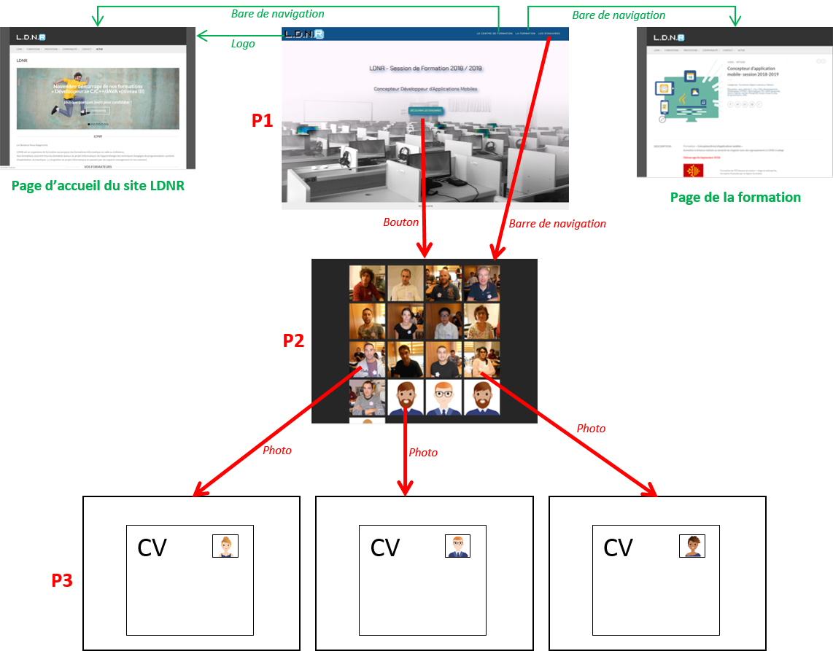
Le site proposé

Slide 5
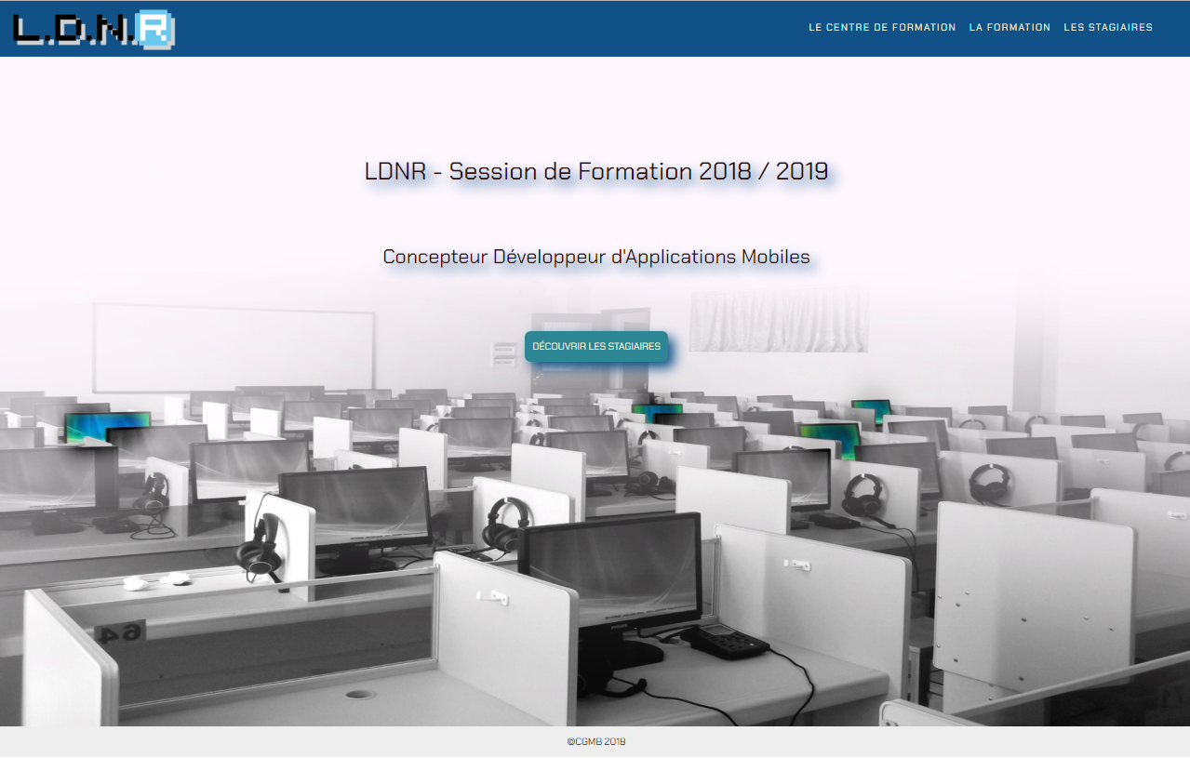
P1 : Page d’accueil - composition

Slide 6
P1 : Page d’accueil

Slide 7
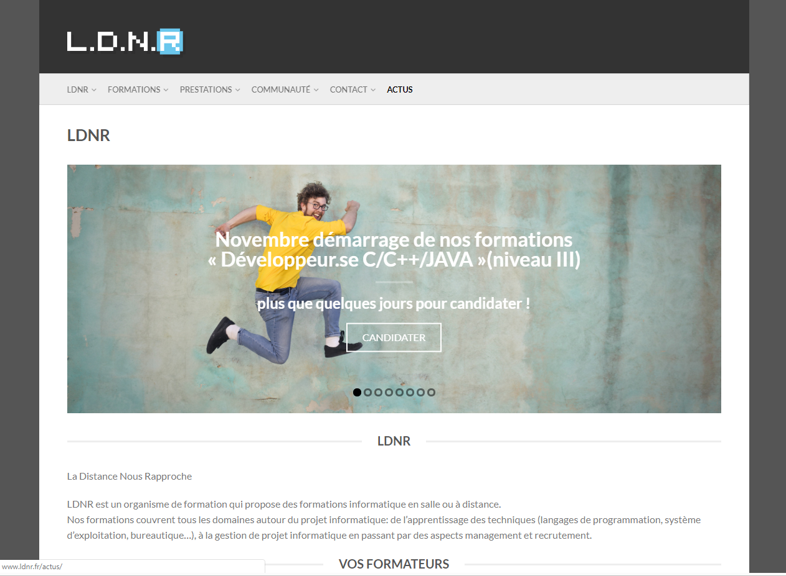
P1 : Page d’accueil - navigation

Slide 8
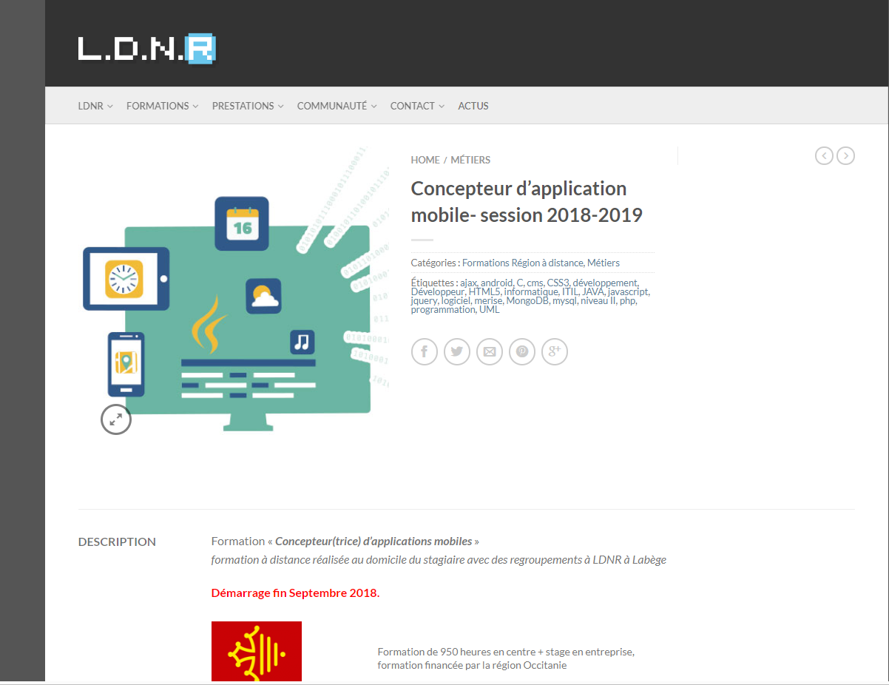
P1 : Page d’accueil - navigation

Slide 9
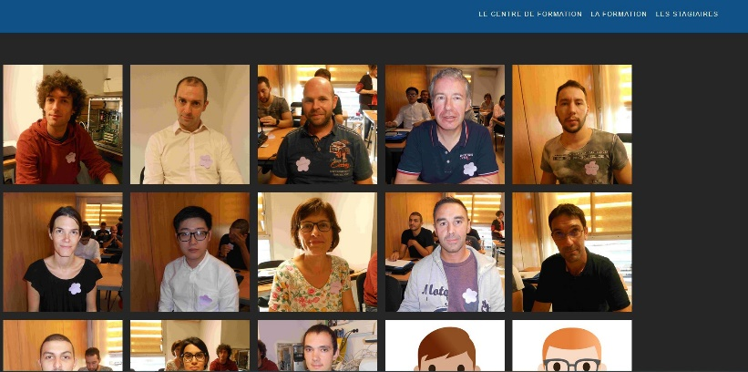
P1 : Page d’accueil - navigation

Slide 10

P2 : Trombinoscope

Slide 11
P2 : Trombinoscope - navigation

Slide 12
P2 : Trombinoscope - navigation

Slide 13
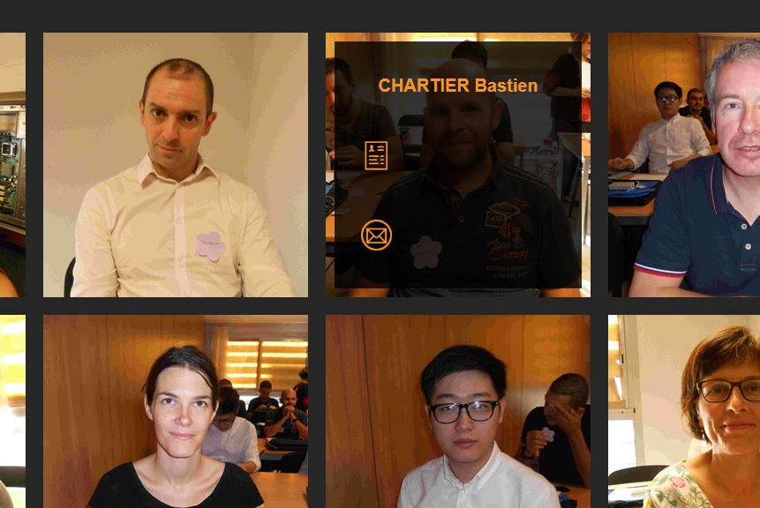
P2 : Trombinoscope - navigation

Slide 14
P2 : Trombinoscope - navigation
Vers le CV
Vers l’email

